Slide 1
东南大学沙塘园食堂2024年上半年工作汇报
汇报人：岳 忠 云
2024年6月3日
苏州工业园区科桥餐饮服务有限公司

Slide 2
一
二
食堂主要工作概述
食堂重点工作简述
三
四
学生共建与顾客满意
不足之处及应对措施

Slide 3
一、食堂主要工作概述
序号 | 四大维度 | 16个具体工作事项
1 | 经营管理 | 1、严格落实总务处对菜肴价格的要求，保证免费粥、免费汤品质
 |  | 2、按照季节推出特色菜肴、时令菜肴
 |  | 3、抓住“全民营养周”契机，开设“减脂餐”窗口
 |  | 4、落实传统节日的饮食保障工作
2 | 客户满意 | 1、提高个性化服务、学生共建活动
 |  | 2、提高师生节日增值服务
 |  | 3、严格按照总务处要求做好菜品保障工作（低价菜、平价菜、牛羊肉等）
 |  | 4、秉承服务育人理念，开展好第二课堂活动、学生岗位体验活动
3 | 内部品质 | 1、加强现场7S标准化建设
 |  | 2、提升内部服务标准、提高服务质量
 |  | 3、严格执行学校相关要求
 |  | 4、增加haccp关键控制点的检查，提升管理品质
4 | 学习与成长（服务育人） | 1、积极开展各类学生共建活动，做好“学生第二课堂”建设
 |  | 2、组织落实“生为首位”学习，理解贯彻精神
 |  | 3、落实人员岗位责任制，签订岗位责任书，加强岗位责任
 |  | 4、食堂开展各类培训工作，落实到日常工作中
在总务处各级领导的指导下，以公司“思想、理念提升年”为抓手，食堂以“平衡计分法”为工作工具，围绕“四大维度”，积极完成各项工作内容。

Slide 4
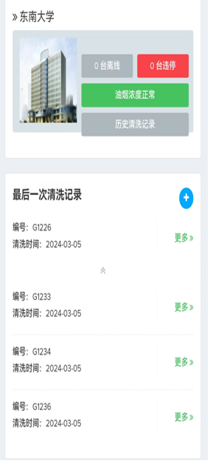
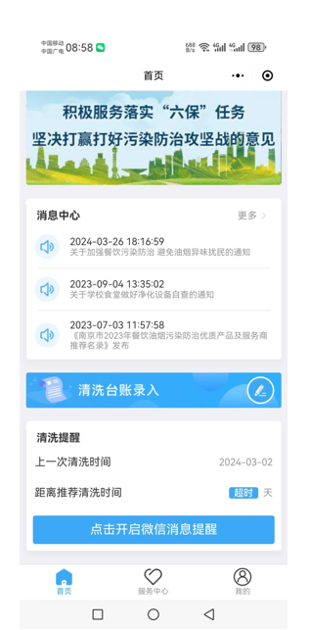
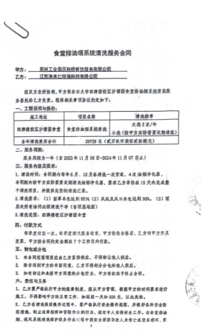
二、食堂重点工作简述--- 安全生产工作
1.1 消防安全：
1、食堂与专业的油烟设备清洗公司签订清洗合同。
2、利用信息化技术，每天实时油烟在线监控，定期上传清洗记录。
油烟在线监控
码上洗小程序
清洗合同

Slide 5
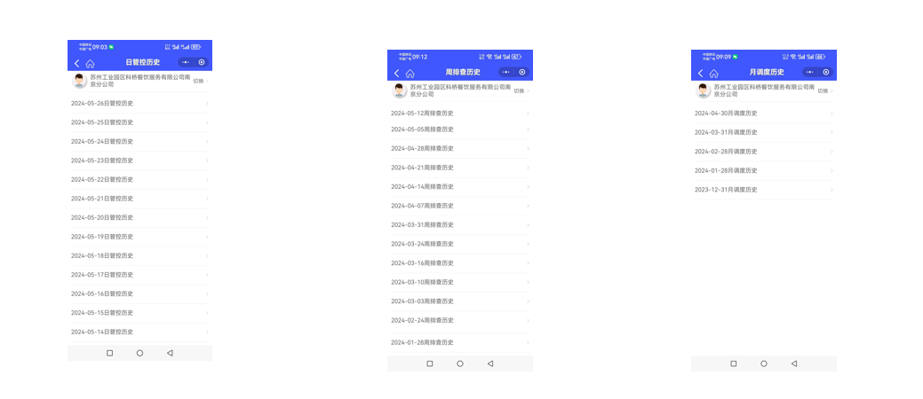
二、食堂重点工作简述--- 安全生产工作
1.2 食品安全：
1、严格按照市场监督管理局的要求，做好“食安江苏”小程序。做好”日管控“、“周排查”、“月调度”工作。严格落实企业主体责任制。
2、按照要求做好工作记录台账。
日管控
周排查
月调度

Slide 6
二、食堂重点工作简述--- 安全生产工作
1、切实做好虫害防治工作，提升项目品质
1、添置智能驱鼠器
2、在所有下水道出口再次添加隔断，防止老鼠进入。
3、放置捕鼠器、投饵点、粘鼠板共计54处，进行捕捉老鼠
4、针对空调空洞、天花板缺失、墙壁缺失处、下水道孔洞进行封堵
5、专业消杀公司每周进行场地消杀

Slide 7
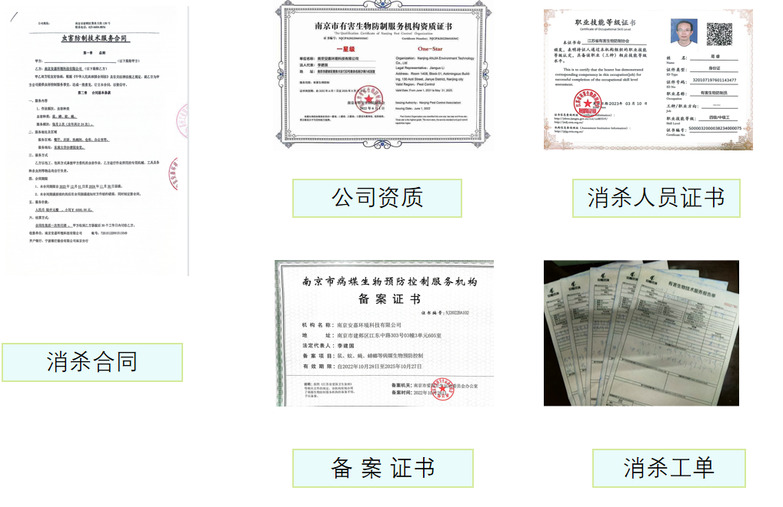
二、食堂重点工作简述--- 安全生产工作
1.2 食品安全：
2、严格按照市场监督管理局的要求，做好环境消杀、与专业消杀公司签订合同，做好除四害工作
沙塘园食堂四害消杀统计
月份 | 次数
1月 | 4
2月 | 2
3月 | 4
4月 | 4
5月 | 4
合计 | 18

Slide 8
二、食堂重点工作简述--- 安全生产工作
沙塘园食堂灭四害设备添置统计
序号 | 设备名称 | 数量 | 放置位置
1 | 捕鼠笼 | 6 | 后场区域
2 | 粘鼠板 | 15 | 前场区域
3 | 粘鼠板 | 13 | 后场区域
4 | 智能驱鼠器 | 12 | 前场区域
5 | 智能驱鼠器 | 8 | 后场区域
合计 |  | 54
沙塘园食堂防四害工作
序号 | 工作内容 | 数量 | 位置
1 | 封堵破损天花板 | 12㎡ | 后场区域
2 | 封堵孔洞较大地沟盖板 | 78㎡ | 前场、后场区域
3 | 添加挡鼠板 | 2.7㎡ | 后场区域
4 | 封堵后厨大门缝隙 | 1㎡ | 后场区域
5 | 封堵空调孔洞、下水孔洞 | 35处 | 前场、后场区域
合计 |  | 93.7㎡
封堵天花板缺失处
智能驱鼠器
投饵点
封堵下水道孔洞

Slide 9
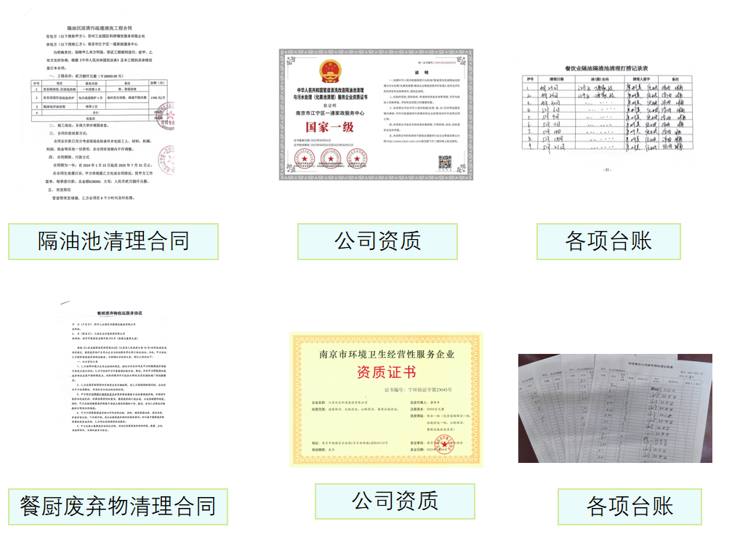
二、食堂重点工作简述--- 安全生产工作
1.2 食品安全：
3、专业人员处理隔油池、厨余垃圾等，建立好资质信息、台账资料
沙塘园食堂隔油池清理统计表
月份 | 次数
1月 | 8
2月 | 6
3月 | 10
4月 | 8
5月 | 8
合计 | 40

Slide 10
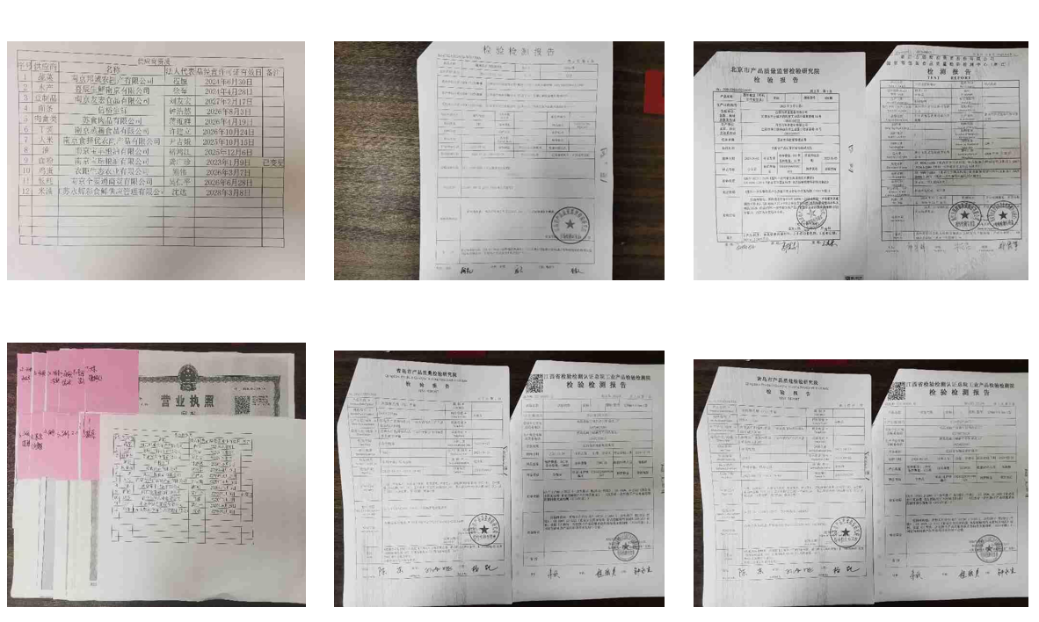
二、食堂重点工作简述--- 安全生产工作
1.2 食品安全：
4、 采购类型：统采、自采
供应商目录 、供应商资质、所有产品检验报告目录(包括一次性用品、洗涤剂、保鲜膜)

Slide 11
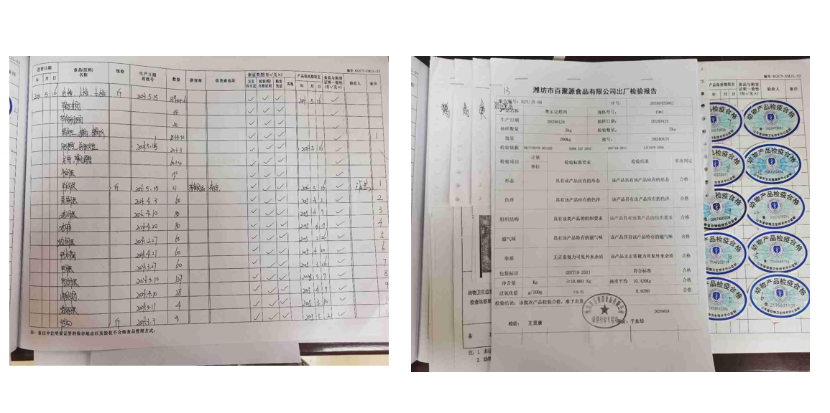
二、食堂重点工作简述--- 安全生产工作
1.2 食品安全：
5、索证索票工作（所有物料全部登记、便于查找）

Slide 12
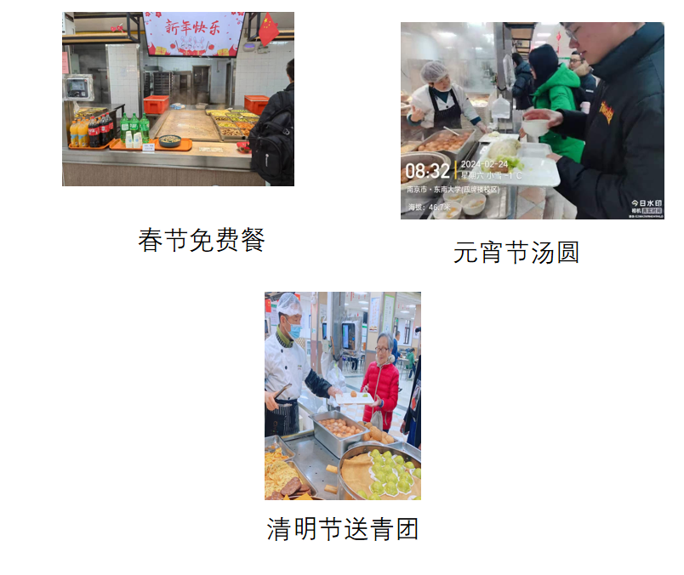
二、食堂重点工作简述--- 供餐保障工作
1、传统节日供餐
1、春节期间，留校师生保障餐工作、大年三十期间免费餐（200人次）
2、元宵节期间，为所有在校师生赠送水饺、汤圆（300人）
3、清明节期间，为前来就餐师生赠送青团（400人）

Slide 13
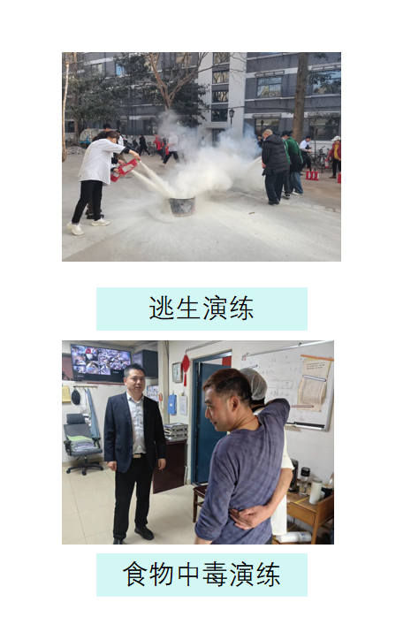
3、加强食堂员工的培训工作
二、食堂重点工作简述---内部管理
沙塘园食堂员工培训统计表
序号 | 内容 | 次数 | 人次
1 | 服务礼仪、师生投诉应对 | 4 | 221
2 | 各种特种设备操作规范 | 6 | 105
3 | 火灾情况下如何自救及灭火 | 5 | 273
4 | 假期安全注意事项 | 4 | 205
5 | 人身安全、交通安全培训 | 6 | 246
6 | 设施设备操作安全培训 | 2 | 36
7 | 剩菜饭处理、环境消杀、原材料验收 | 15 | 405
8 | 宿舍防火、防盗等安全 | 6 | 61
9 | 消防、食品安全专题培训 | 5 | 258
10 | 消防安全、食品安全考试 | 1 | 57
11 | 消防逃生演练 | 1 | 54
12 | 食物中毒事件演练 | 1 | 57
合计 |  | 56 | 1978

Slide 14
三、学生共建与顾客满意----活动共建及服务育人
1、文化共建活动
沙塘园食堂2024年上半年活动人数及赠送金额
序号 | 时间 | 节日、活动 | 活动内容 | 参与人数 | 赠送金额（元）
1 | 1月1日 | 元旦节 | 元旦节抽奖 | 100 | 800
2 | 2月5日 | 元宵节 | 猜灯谜送花灯 | 100 | 500
 |  | 元宵节 | 早餐送汤圆 | 300 | 1200
3 | 3月8日 | 女神节 | 1、女神节活动抽奖 | 450 | 3000
 |  |  | 2、一亩麦田窗口三款茶饮6.8折
4 | 4月5日 | 清明节 | 1、免费赠送青团400份 | 580 | 2740
 |  |  | 2、包青团活动
5 | 4月30日 | 劳动节 | 学生岗位体验 | 16 | 200
5 | 6月6日 | 校庆 | 1、免费点心1200份 | 3000 | 15000
 |  |  | 3、赠送餐券2000元
 |  |  | 4、抽奖活动
合计 |  |  |  | 4546 | 23440
5
4546
23440

Slide 15
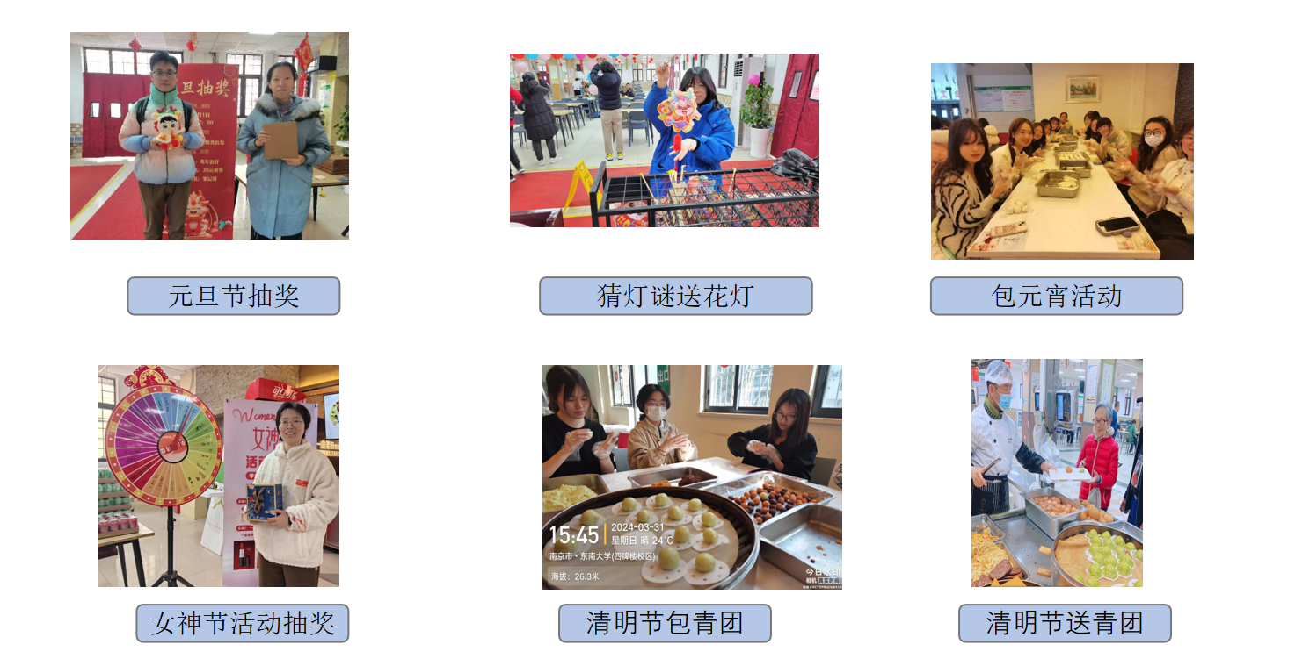
三、学生共建与顾客满意----活动共建及服务育人

Slide 16
三、学生共建与顾客满意---“学生第二课堂”
3、劳动教育课程：
食堂开设岗位体验、学生第二课堂活动。
本年度共开课5课时，累计参与70人次。
第二课堂授课活动
序号 | 活动时间 | 活动内容 | 参加人数
1 | 3月20日 | 第二课堂授课活动：央草丸子制作 | 13
2 | 3月27日 | 第二课堂授课活动：石榴春鸡制作 | 14
3 | 4月17日 | 第二课堂授课活动：桃花酥制作 | 14
4 | 4月24日 | 第二课堂授课活动： 满杯橙子、芒果雪冰乐饮品制作 | 13
5 | 4月30日 | 岗位体验活动 | 16
合计 |  |  | 70

Slide 17
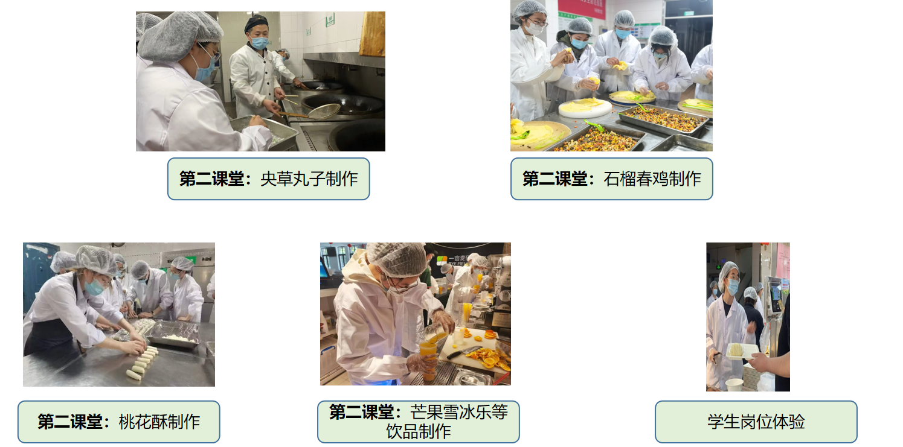
三、学生共建与顾客满意---“学生第二课堂”

Slide 18
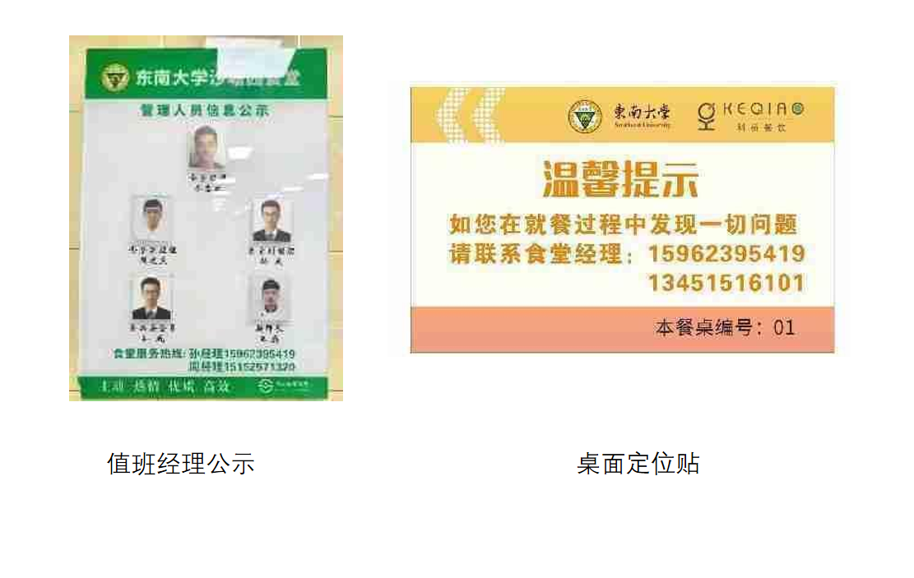
三、学生共建与顾客满意 —积极沟通，提升满意度
沟通措施
1、桌面定位
2、餐厅经理值班公示
3、学生微信交流群
4、原材料展示柜（让学生知道餐厅用的什么）

Slide 19
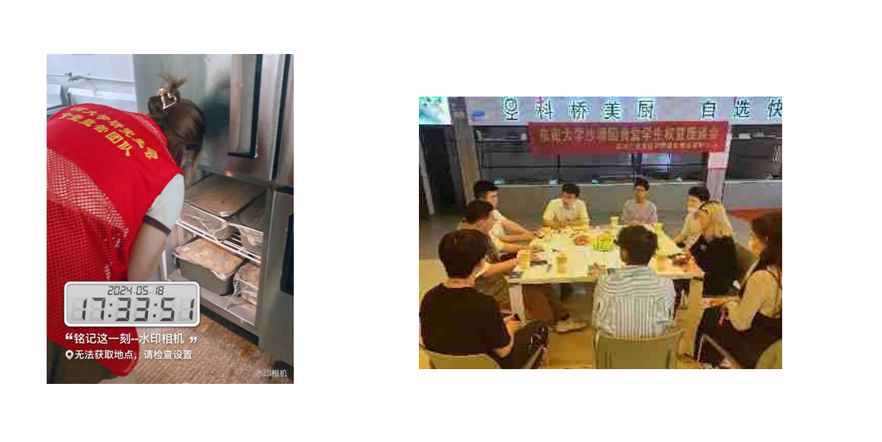
三、学生共建与顾客满意 —积极沟通，提升满意度
沟通措施
5、学生走进食堂，学生进行监管，让学生了解我们的原材料采购、加工制作、保存等流程
6、开展座谈会，近距离沟通交流，解答学生疑问

Slide 20
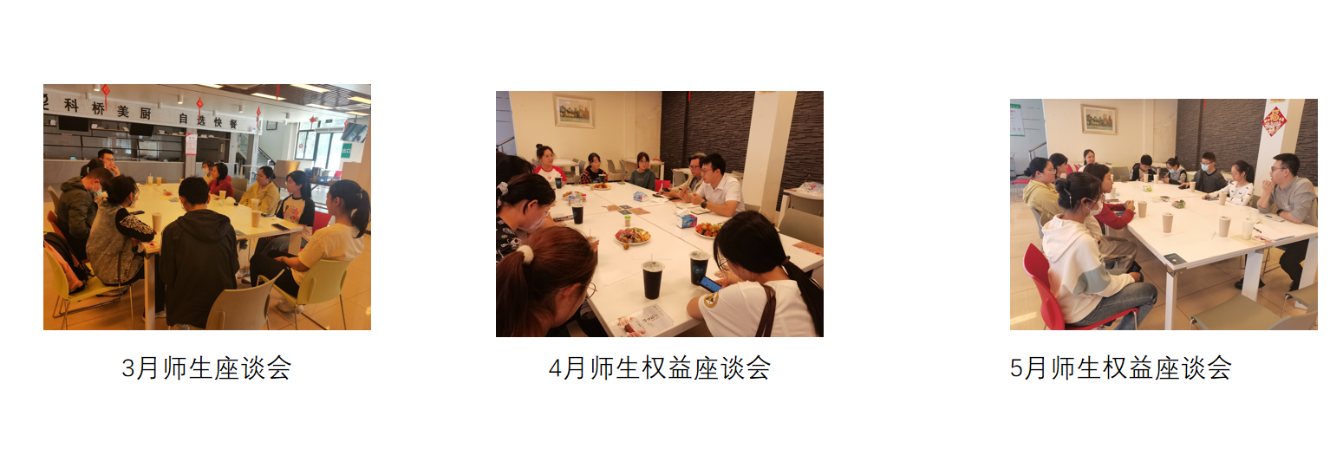
三、学生共建与顾客满意 —积极沟通，提升满意度

Slide 21
四、不足之处及应对措施
不足之处
应对措施
1、基本大伙菜品创新力不足
1、利用寒假对厨师进行轮岗培训
2、下学期开始，设立厨师长接待日（本学期因原因未开展）
3、下学期，将开设“你喜欢的菜品”排行榜
4、根据季节进行创新，时令性菜品
2、窗口服务标准有待提升
1、加强窗口服务标准化培训（开展“一勺准”比赛）
2、提升窗口服务用语培训
3、加大餐具更换的频率

Slide 22
2024年上半年工作已经结束，沙塘园项目一直“坚持姓教”以“诚信、务实、和谐、致远”的经营理念为师生服务。
2024年下半年将紧紧围绕“生为首位”理念，在东南大学总务处的领导下，沙塘园食堂的工作会更上一层楼，为所有师生提供更高品质的服务！
苏州工业园区科桥餐饮服务有限公司

